Slide 1
icon 192x192px

Slide 2
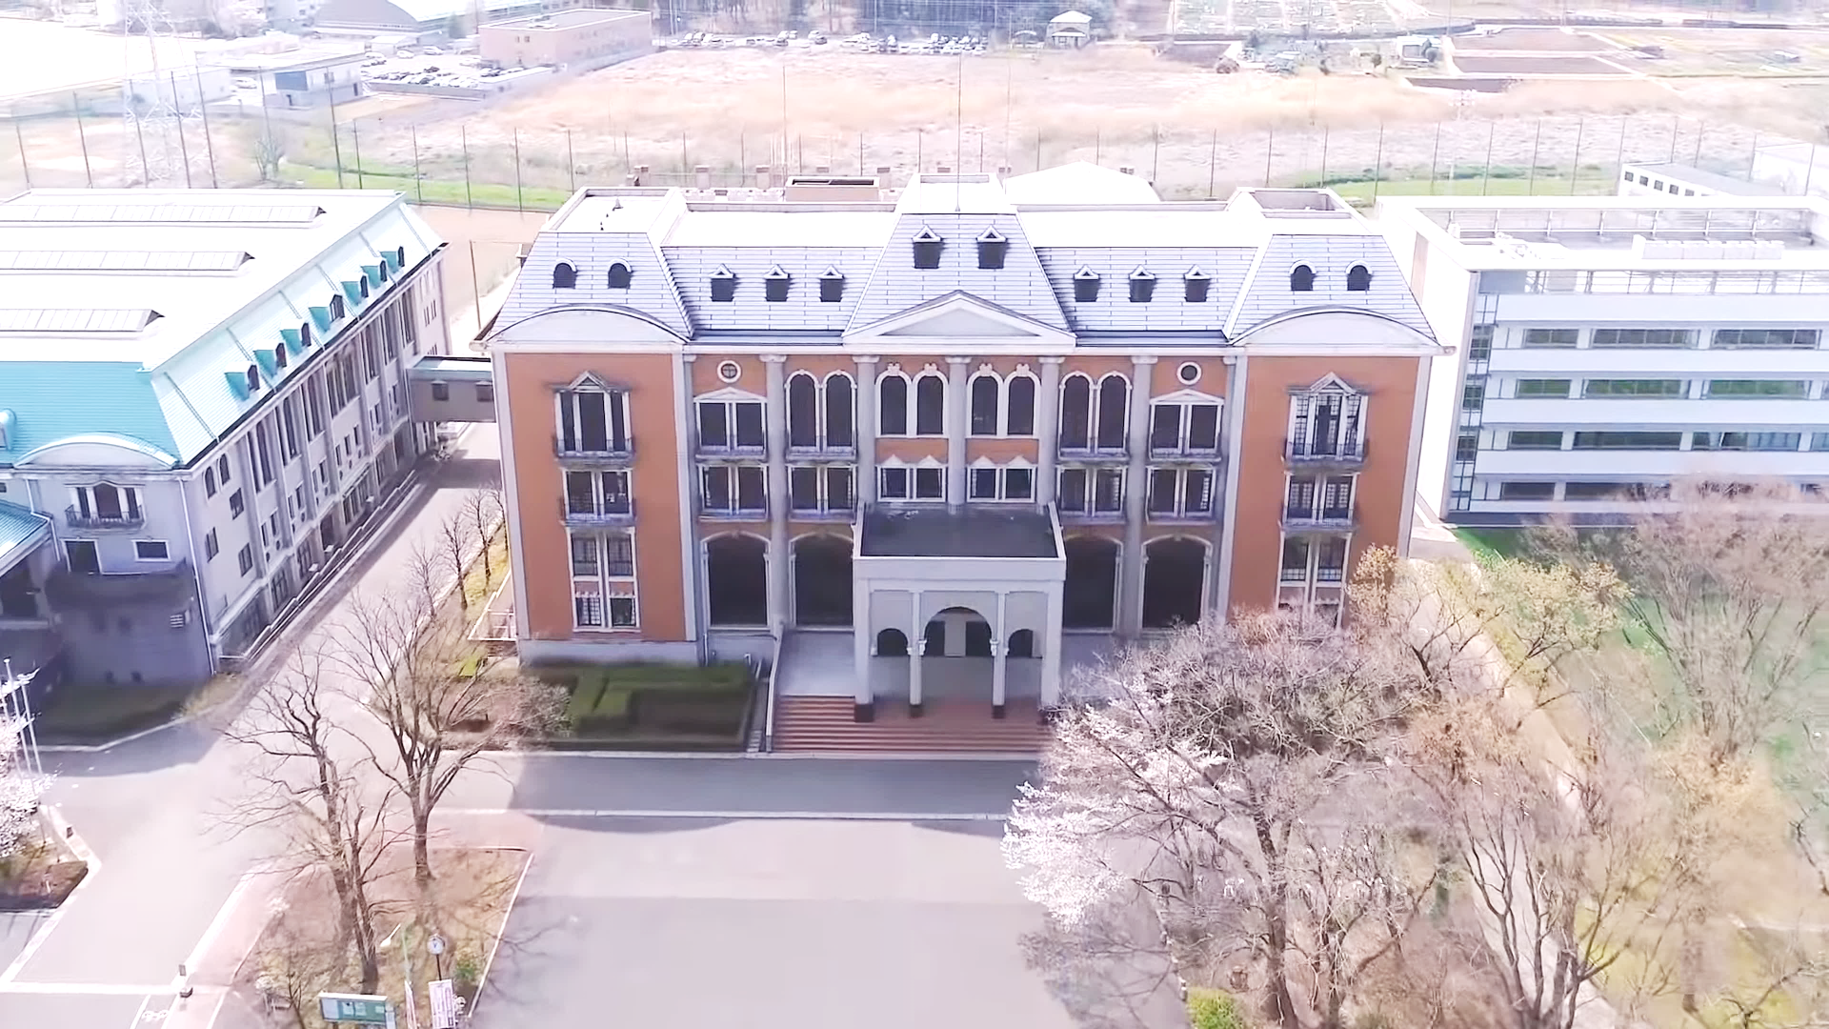

0602模試

